Slide 1
Учитель биологии
ГБОУ Школа №2107
Сидорова Ира Викторовна

Slide 2
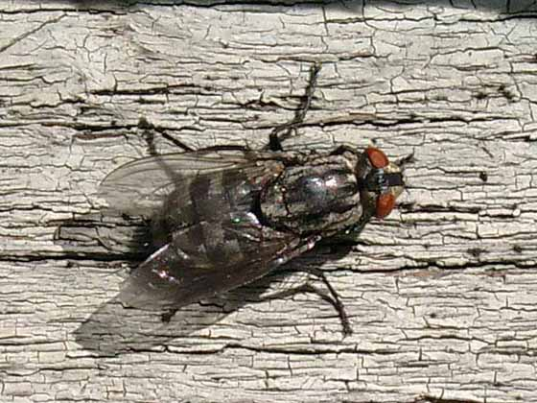
Прочитайте стихотворение
Спросили у Мухи – глазастой и бойкой:
– Скажите, чем вас привлекает помойка?
Не всякий пойдёт на такое сближение –
Отходы кругом и следы разложения.
И Муха ответила – честно, открыто:
– Кому-то – помойка, кому-то – корыто.
Легко здесь живётся,
и просто – с питанием:
Это моя среда обитания.
Леонид Олюнин
Анализ текста подскажет тему урока

Slide 3
Среды жизни планеты Земля

Slide 4

Чтобы Вы хотели узнать по теме нашего урока

Slide 5
Мы узнаем:
что называется средой обитания;
какие существуют среды жизни;
кто в них живет;
как они приспособлены к жизни в среде;
всегда ли живым организмам живется комфортно.

Slide 6
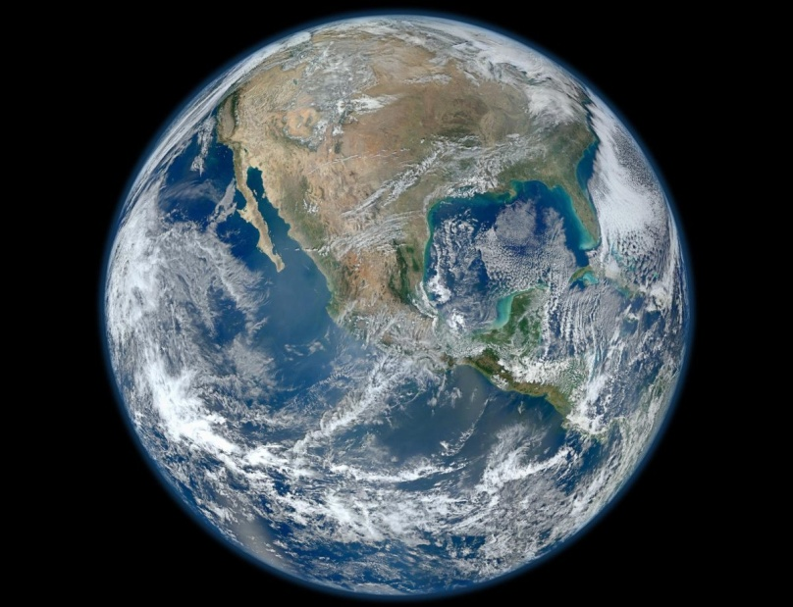
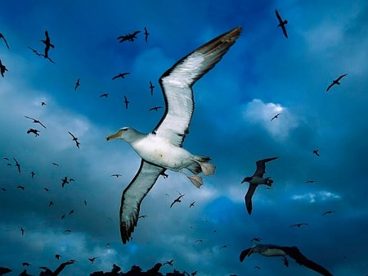
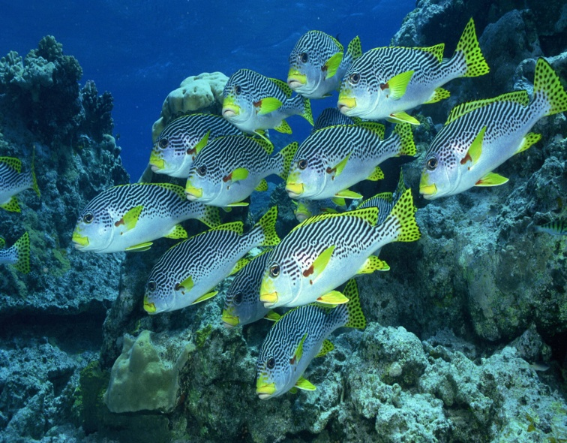
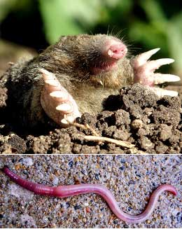
ЗЕМЛЯ
Место обитания живого организма на Земле называется среда жизни

Slide 7
Экология:
ойкос – дом, логос – наука, учение
Впервые ввел термин «экология» в 1869 году немецкий ученый Эрнст Геккель для обозначения науки о взаимосвязи организмов в природе.
Экология – наука о взаимоотношениях живых организмов друг с другом и с окружающей средой.

Slide 8
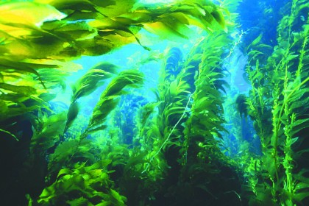
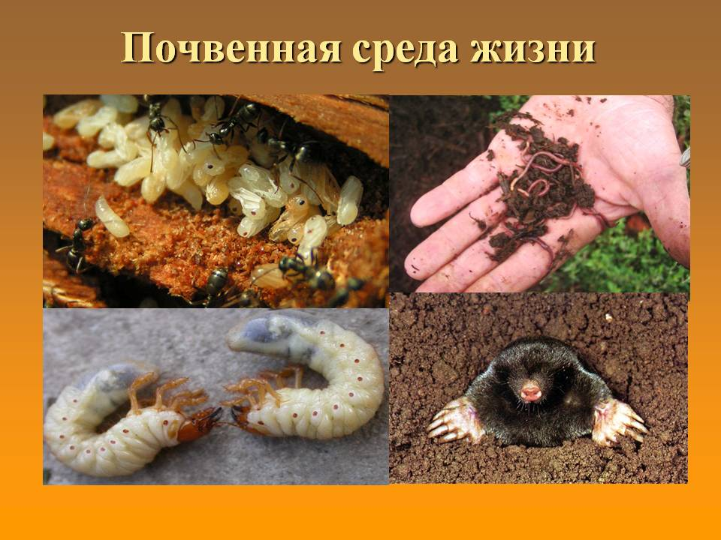
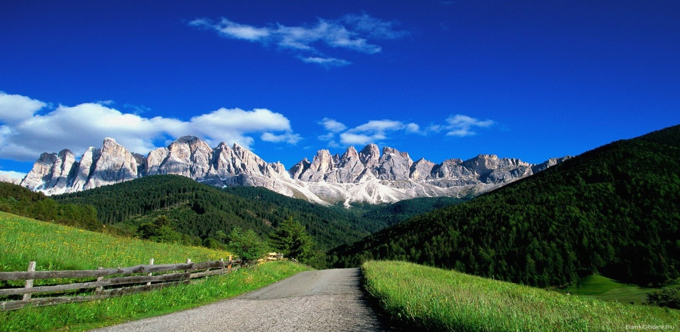
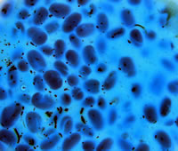
ЧЕТЫРЕ СРЕДЫ ОБИТАНИЯ
ВОДНАЯ
ПОЧВЕННАЯ
НАЗЕМНО-ВОЗДУШНАЯ
ОРГАНИЗМЕННАЯ

Slide 9
Водная среда жизни
Вода как среда обитания имеет ряд свойств, таких как большая плотность, сильные перепады давления, относительно малое содержание кислорода, сильное поглощение солнечных лучей.
Температура в водной среде мало меняется в течение суток и сезонов, причём она всегда плюсовая (+4…+25^{о}С).

Slide 10
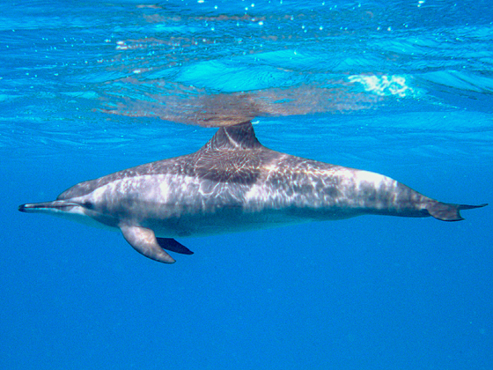
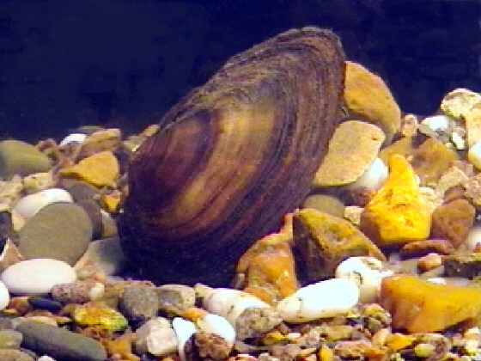
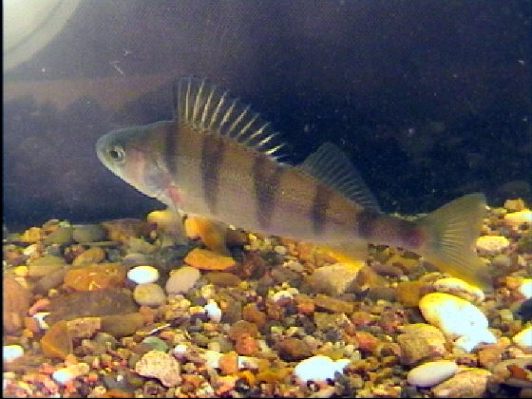
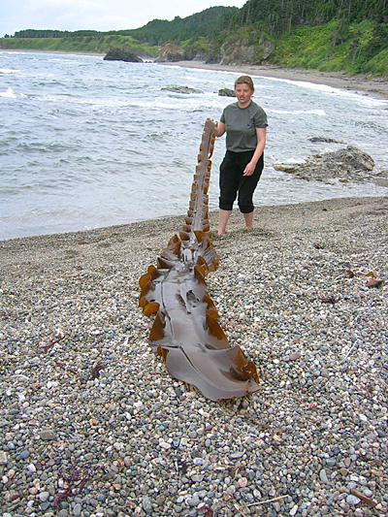
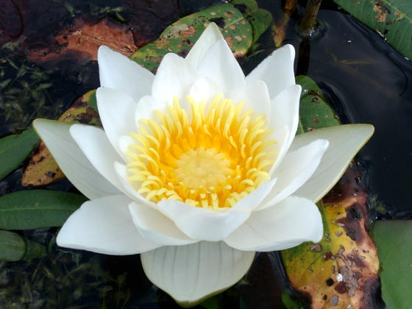
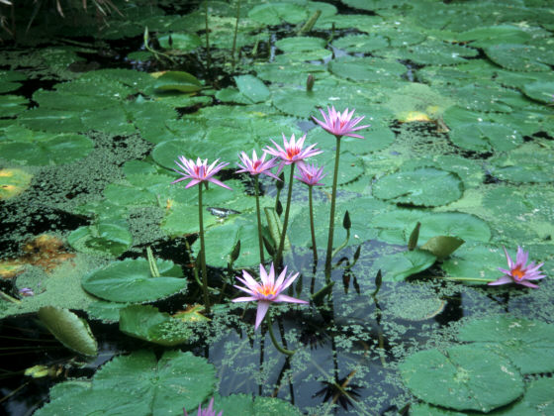
Обитатели водной среды
Дельфин
Беззубка
Окунь
Кувшинка белая
Лотос орехоносный
Ламинария

Slide 11
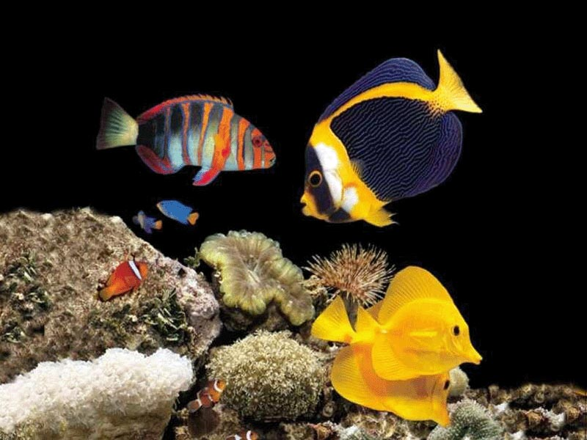
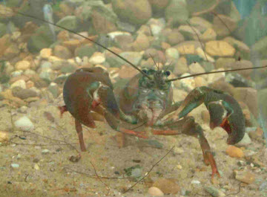
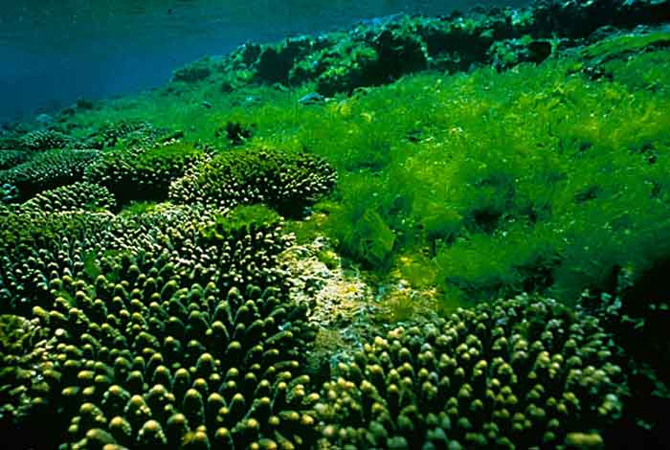
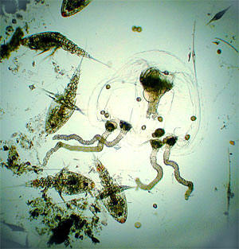
ВОДНАЯ СРЕДА ОБИТАНИЯ
Особенности животных:
Особенности растений:
ЖАБРЫ
ОТСУТСТВИЕ ПОР
ПЛАВНИКИ
ОТСУТСТВИЕ ЖЕСТКОЙ КОРЫ
ОСОБАЯ ПОВЕРХНОСТЬ КОЖИ
ОСОБАЯ ПРОВОДЯЩАЯ СИСТЕМА

Slide 12
Наземно-воздушная среда
Наземно-воздушная среда характеризуется обилием воздуха. В этой среде много света, но в разных местах отмечаются очень большие колебания температуры и влажности в зависимости от сезона, времени суток и географического положения территории.

Slide 13
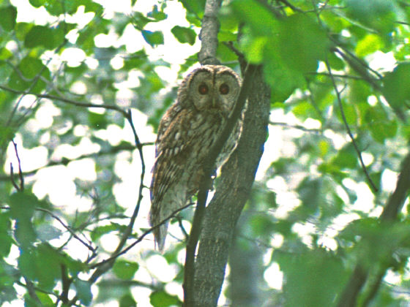
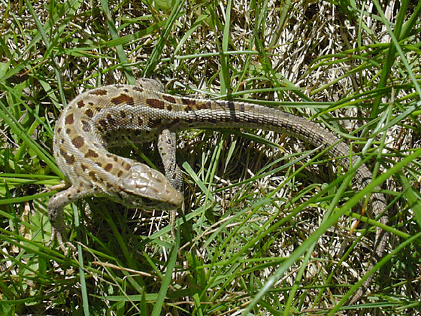
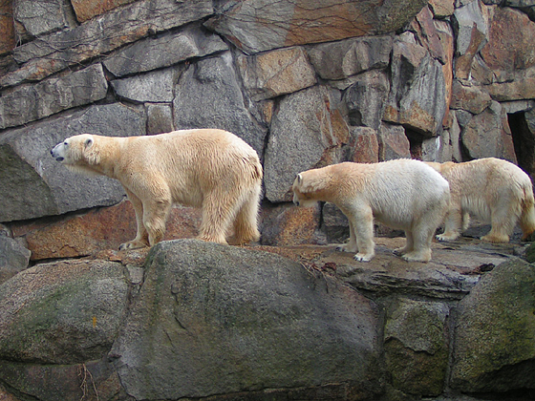
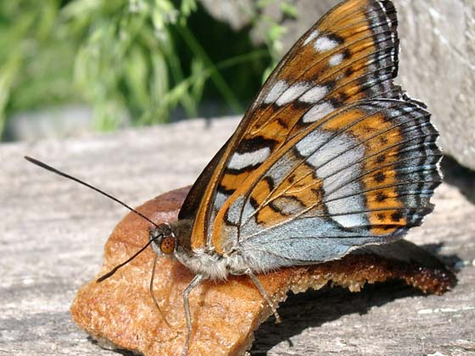
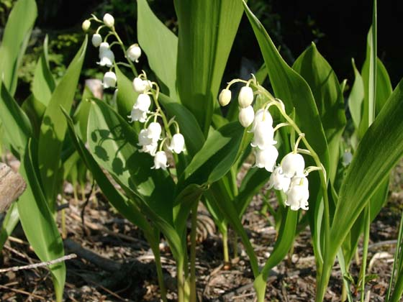
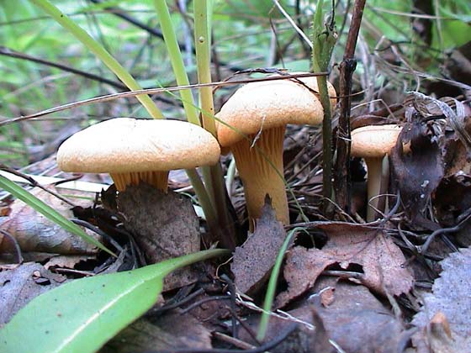
Обитатели наземно-воздушной среды
Сова неясыть
Прыткая ящерица
Белые медведи
Бабочка ленточник
тополевый
Ландыш майский
Лисичка настоящая

Slide 14
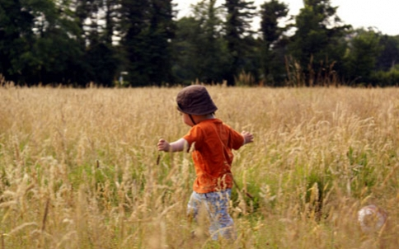
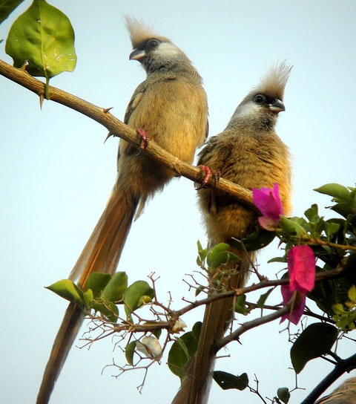
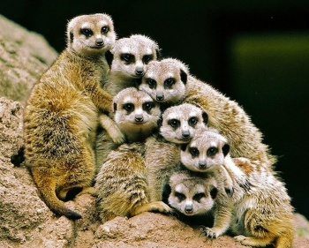
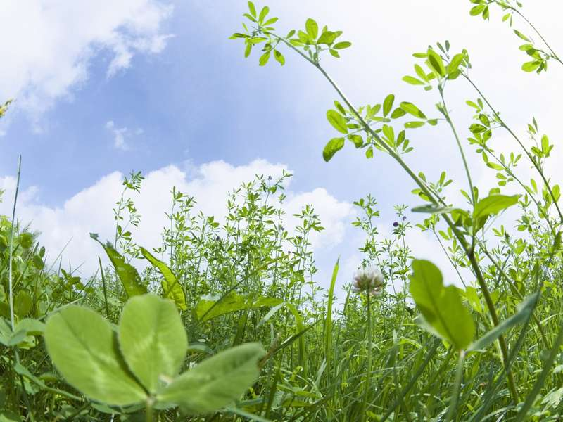
НАЗЕМНО-ВОЗДУШНАЯ СРЕДА ОБИТАНИЯ
ШЕРСТЯНОЙ ИЛИ ПЕРЬЕВОЙ ПОКРОВ
ХОРОШО РАЗВИТЫЕ ОРГАНЫ ЗРЕНИЯ, ОБОНЯНИЯ, СЛУХА

Slide 15
Почвенная среда
Почва – это поверхностный плодородный слой суши. Почва как среда обитания представляет собой не простое твёрдое тело, как большинство пород литосферы, а сложную систему, состоящую из твёрдых частиц, окружённых воздухом и водой. Кислорода и света здесь недостаточно, температура резко не меняется.

Slide 16
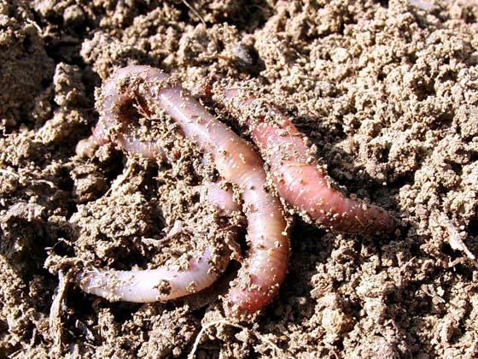
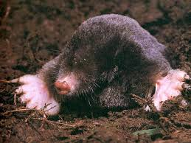
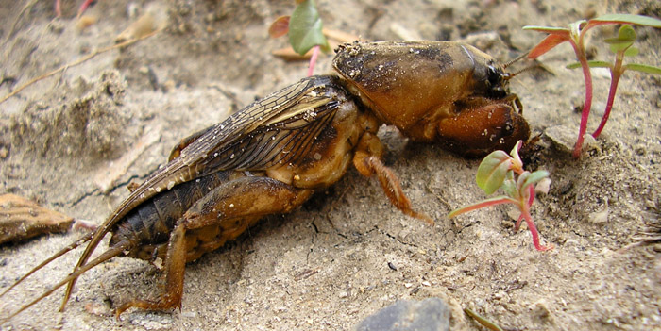
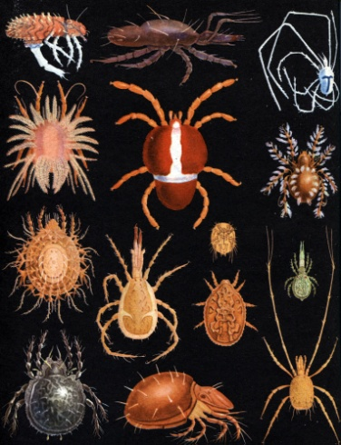
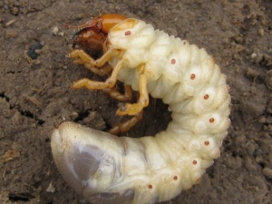
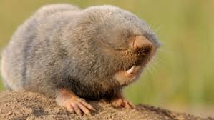
Обитатели почвенной среды
Дождевой червь
Крот
Медведка
Личинка майского жука
Почвенные клещи
Слепыш

Slide 17
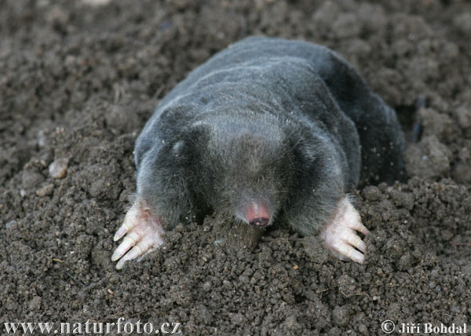
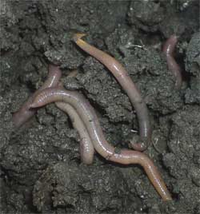
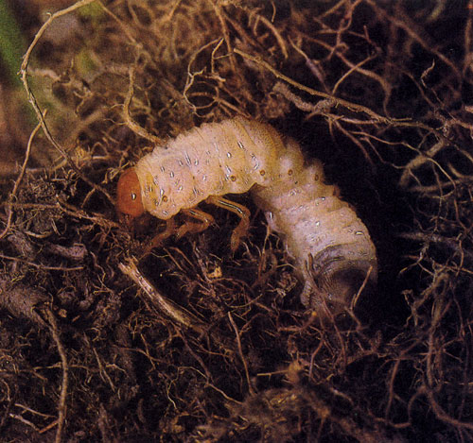
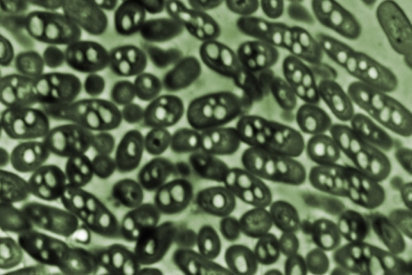
ПОЧВЕННАЯ СРЕДА ОБИТАНИЯ
Особенности организмов, обитающих в почвенной среде:
СЛАБОЕ ЗРЕНИЕ
ОБТЕКАЕМАЯ ФОРМА ТЕЛА
ПРИСПОСОБЛЕНИЯ ДЛЯ РЫТЬЯ
Многие из них могут обитать только в этой среде

Slide 18
Организменная среда
Тела многих организмов могут служить жизненной средой для других организмов. Это относится не только к паразитизму, но и к некоторым другим формам взаимоотношений между организмами. Эта среда характеризуется относительной стабильностью условий, защищенностью от внешних врагов, обилием легкоусвояемой пищи.

Slide 19
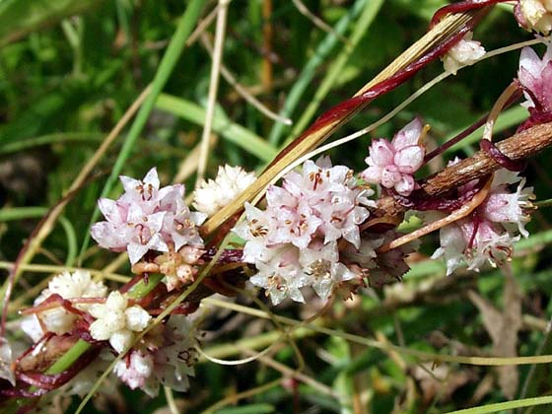
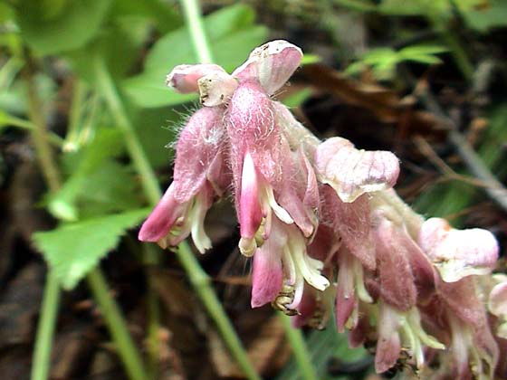
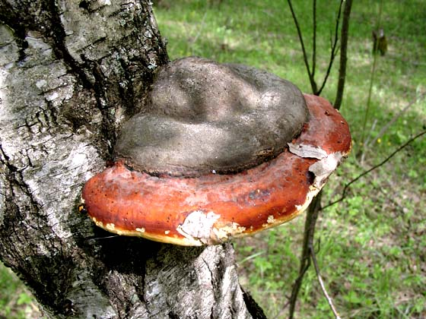
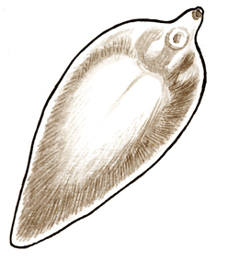
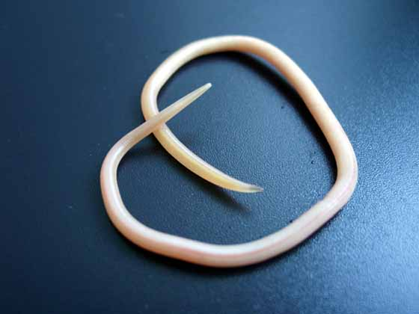
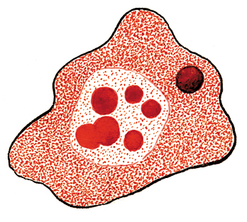
Обитатели организменной среды
Повилика
Петров крест
Трутовик чешуйчатый
Печёночный сосальщик
Аскарида
Дизентерийная амёба

Slide 20
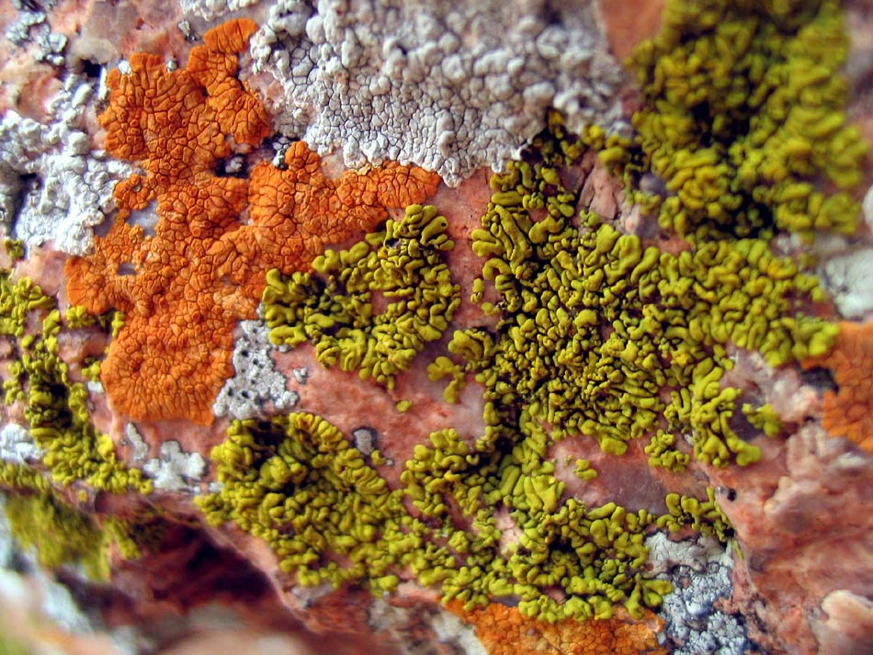
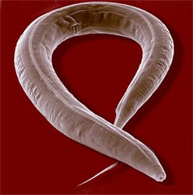
ОРГАНИЗМЕННАЯ СРЕДА ОБИТАНИЯ
СИМБИОНТЫ
ПАРАЗИТЫ
Организм, в котором обитают другие организмы называется ХОЗЯИНОМ.
ЛИШАЙНИКИ
АСКАРИДА

Slide 21

Физкультминутка
Все ребята дружно встали
И на месте зашагали,
На носочках потянулись,
А теперь назад прогнулись,
Как пружинки мы присели
И тихонько вместе сели.

Slide 22
Водная среда Кислорода не хватает Света мало Воды достаточно Температура изменяется 1 ряд | Почвенная среда Кислорода недостаточно Света недостаточно Воды достаточно Температура ровная 2 ряд | Наземно-воздушная среда Кислорода достаточно Света достаточно Воды часто не хватает Температура значительно изменяется 3 ряд

Slide 23
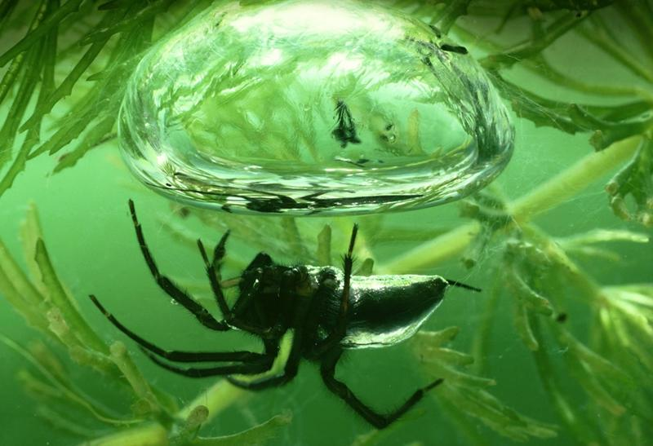
Анализ текста «Паук-серебрянка»

Slide 24
Задание 3
Соедините линиями названия организмов и сред жизни, в которых организмы обитают. Ниже запишите свой ответ в краткой форме.
1. Окунь а) Водная среда
2. Дождевой червь б) Почва
3. Водяная лилия в) Наземно-воздушная
4. Крот г) Организм
5. Заяц
6. Пчела
7. Паразитический червь
8. Лишайник
9. Вирус

Slide 25
Дополните «Облако тегов»:
Сегодня я узнал (узнала) …
Было интересно узнать, что …
Было трудно …
Я выполнял задания …
Теперь я могу…
Я научился (научилась) …
У меня получилось …
Я смог (смогла)…
Меня удивило…

Slide 26
Домашнее задание
Изучить текст § 17 и выполнить задания в конце параграфа.
Выполнить задания 2, 6 в рабочей тетради.
Творческое задание: написать мини-сочинение (5 предложений) на тему поведения в природе для сохранения условий и обитателей среды.
Например, «Не рвите полевые цветы, не собирайте их в букеты. Букеты можно составлять только из садовых цветов».

